Slide 1
Алгоритм Беллмана-Форда

Slide 2
Задача:
поиск кратчайшего пути в графе от исходной вершины ко всем остальным
Главная особенность:
работа с рёбрами отрицательного веса
(-> поиск отрицательных циклов)

Slide 3
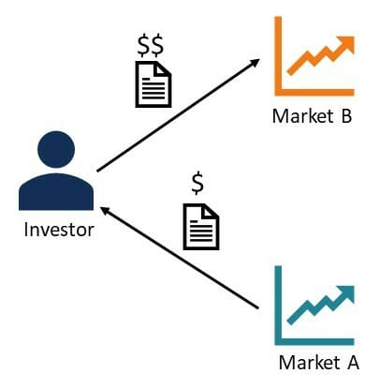
арбитражные сделки – это разновидность сделок, при которых осуществляется покупка и продажа одного и того же товара на разных рынках

Slide 4
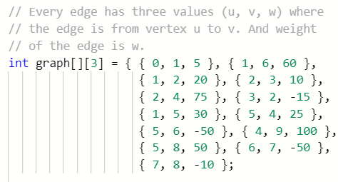

Например:

Slide 5

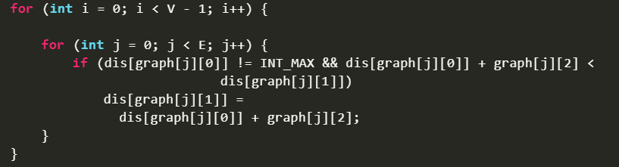
Инициализация массива:
Основной цикл:

Slide 6
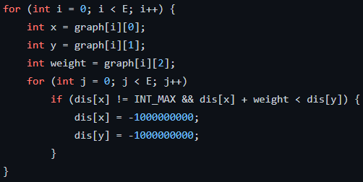
Проверка на отрицательный цикл

Slide 7
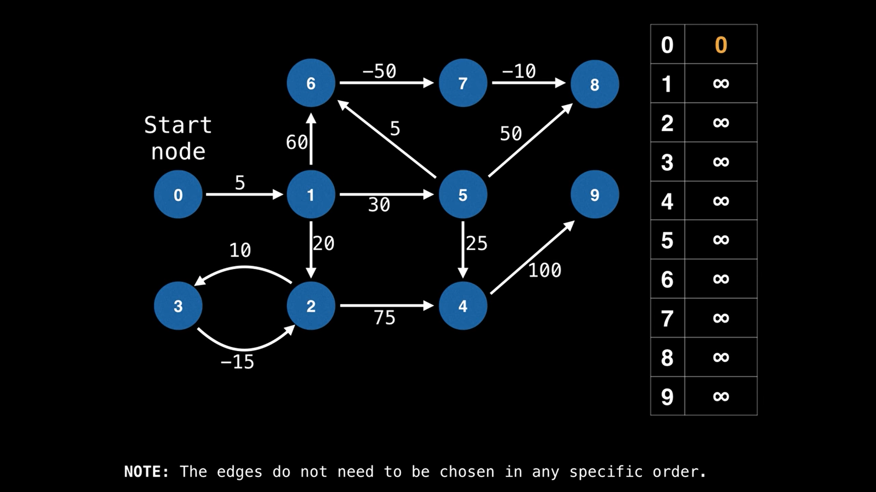

Slide 9
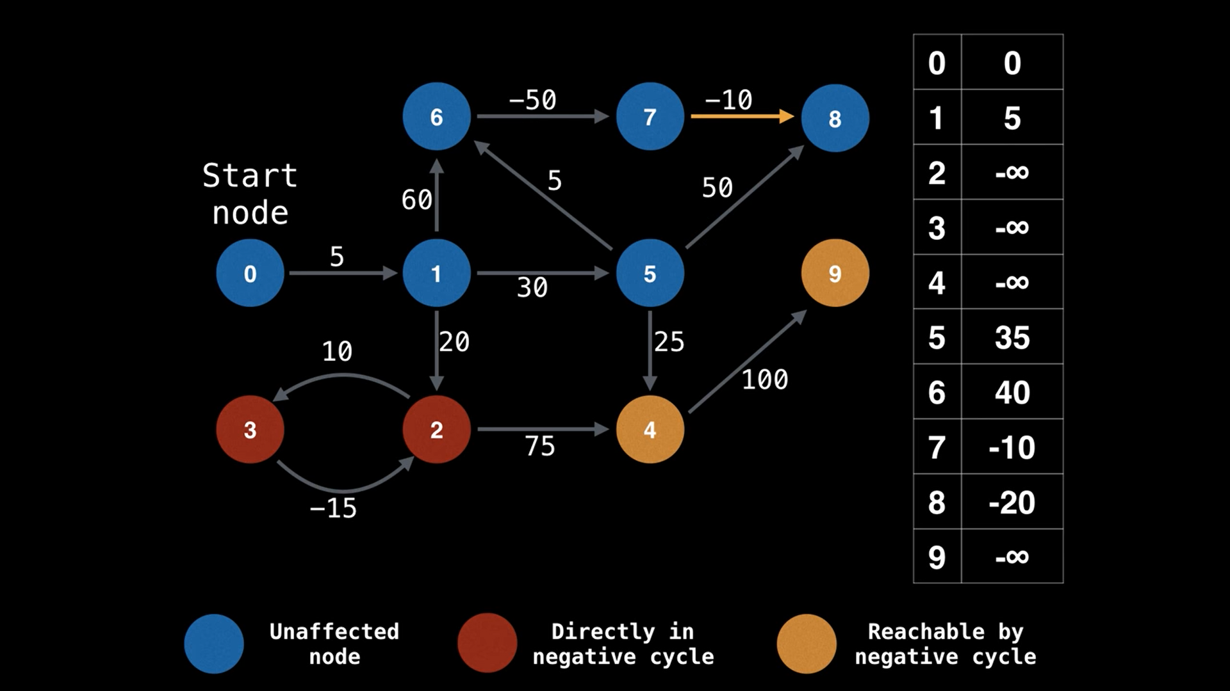

Slide 10
Bellman-Ford algorithm –
Single Source Shortest Path algorithm (SSSP algorithm)
временная сложность(BF): O(EV)
временная сложность(Dijkstra): O((E+V)Log(E))

Slide 11
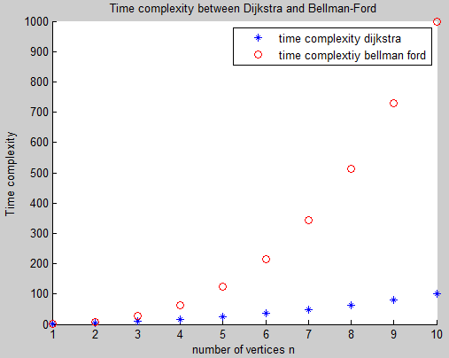

Slide 12
Презентацию и разбор алгоритма подготовил Никита Гаврилов Реализацию алгоритма сделал Вадим Шайдуров

